Slide 1
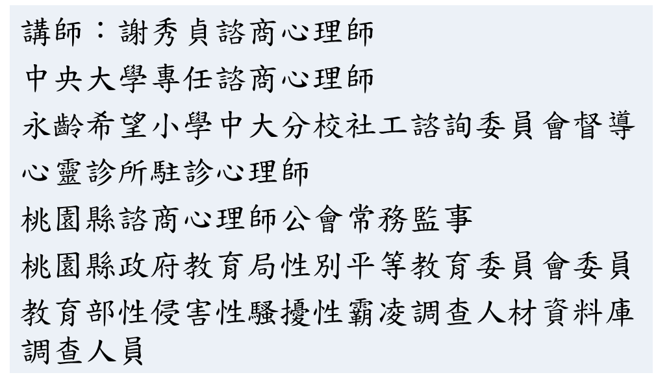
校園性平事件行政處理程序及案例研討

Slide 2
授課大綱
性平事件敏感度
法規中學校常出現的誤解
性平事件行政處理流程
案例研討

Slide 3
性平事件敏感度

Slide 4
改編案例-1
某代課教師與班上同學感情好,教學認真,深獲同事讚賞與肯定。
某日在FB上関班上幾位男同學,「長毛了沒?」,學生不疑有他據實以告，其中有位男同學告訴班上女同學此事,女同學覺得很怪,告訴導師此事,導師隨即告訴學務處。
學務處召開性平會調查,該師最後的懲處是上性別課程。

Slide 5
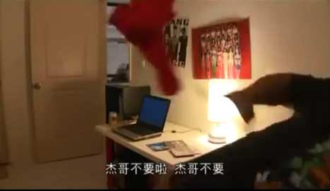
影片

Slide 6
改編案例-2
某國中八年級女學生A女,和他校九年級學生B男為男女朋友,在寒假期間,A女到B男家玩,二人發生了性關係,之後A女情緒低落,開學後被導師發現,一再追問下,A女才透露出和男友發生性關係,校方隨即通報並通知B男學校。
校方詢問B男,B男亦坦誠有此事,校方認為雙方說法一致,故不組調查小組,以輔導和性平教育結案。

Slide 7
改編案例-2的迷思為何
你認為….

Slide 8
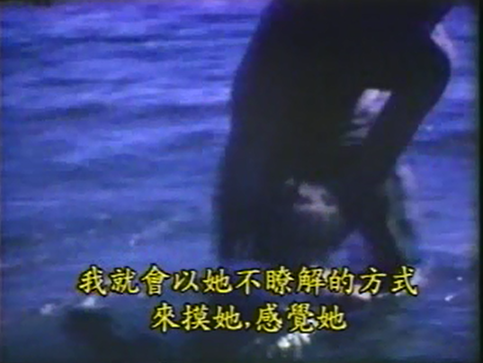
影片

Slide 9
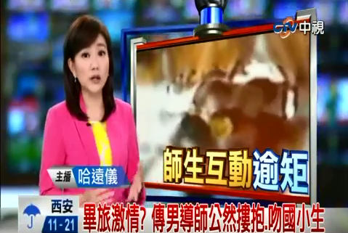
身體界線如何被模糊掉?
哄騙
賄賂
恐嚇威脅
暴力
玩遊戲
甜言蜜語
看起來這段互動像什麼？
除了影片中看到的,你覺得當下還可能發生什麼事?
如果影片中的孩子學到,這是一種「玩」的形式，你覺得對她日後的影響可能是什麼?
Notes:
玩是互相取悅對方

Slide 10
身體界限的目的
保護目的
愛與提醒
身體界限模糊不是問題，而是看跟隨著什麼樣的關係
有些關係可以允許，有些關係不能允許
留意關係有無被「性化」?
Notes:
新榮國小的案例

Slide 11
校園性侵害性騷擾或性霸凌防治準則
第 7 條
教師於執行教學、指導、訓練、評鑑、管理、輔導或提供學生工作機會時，在與性或性別有關之人際互動上，不得發展有違專業倫理之關係。
教師發現其與學生之關係有違反前項專業倫理之虞，應主動迴避或陳報學校處理。
第 8 條
職員工生應尊重他人與自己之性或身體之自主，避免不受歡迎之追求行為，並不得以強制或暴力手段處理與性或性別有關之衝突。

Slide 12
教師法第14條修正案
八、經學校性別平等教育委員會或依法組成之相關委員會調查確認有性侵害行為屬實。
九、經學校性別平等教育委員會或依法組成之相關委員會調查確認有性騷擾或性霸凌行為，且情節重大。
十、知悉服務學校發生疑似校園性侵害事件，未依性別平等教育法規定通報，致再度發生校園性侵害事件；或偽造、變造、湮滅或隱匿他人所犯校園性侵害事件之證據，經有關機關查證屬實。
十一、體罰或霸凌學生，造成其身心嚴重侵害。

Slide 13
教育人員任用條例第31條
具有下列情事之一者，不得為教育人員；其已任用者，應報請主管教育行 政機關核准後，予以解聘或免職：
1)曾犯內亂、外患罪，經判決確定或通緝有案尚未結案。
2)曾服公務，因貪污瀆職經判決確定或通緝有案尚未結案。
3)曾犯性侵害犯罪防治法第二條第一項所定之罪，經判刑確定。
4)依法停止任用，或受休職處分尚未期滿，或因案停止職務，其原因尚 未消滅。
5)褫奪公權尚未復權。
6)受監護或輔助宣告尚未撤銷。
7)經醫師證明有精神病。
8)行為不檢有損師道，經有關機關查證屬實，或涉及性侵害之行為，經學校性別平等教育委員會調查屬實。
9)知悉服務學校發生疑似校園性侵害事件，未依性別平等教育法規定通報，致再度發生校園性侵害事件；或偽造、變造、湮滅或隱匿他人所 犯校園性侵害事件之證據，經有關機關查證屬實。

Slide 14
性侵害事件通報被害人年齡統計
 | 年齡 | 人數
2013 | ０～６歲未滿 | 255
 | ６～１２歲未滿 | 796
 | １２～１８歲未滿 | 5733
 | １８～２４歲未滿 | 1260
 | ２４～３０歲未滿 | 535
 | ３０～４０歲未滿 | 678
 | ４０～５０歲未滿 | 335
 | ５０～６５歲未滿 | 152
 | ６５歲以上 | 20
 | 不詳 | 1137
 | 合計 | 10901
資料來源:內政部統計

Slide 15
性侵害事件通報加害人年齡統計
 | 年齡 | 人數
2013 | ０～６歲未滿 | 3
 | ６～１２歲未滿 | 156
 | １２～１８歲未滿 | 2208
 | １８～２４歲未滿 | 1433
 | ２４～３０歲未滿 | 509
 | ３０～４０歲未滿 | 702
 | ４０～５０歲未滿 | 517
 | ５０～６５歲未滿 | 452
 | ６５歲以上 | 108
 | 不詳 | 5031
 | 合計 | 11119

Slide 16
互動中易衍生的性別問題樣態
臨時起意
肢體碰觸
打鬧
正常互動掩護
趁人不及抗拒或防備
計畫性的
性侵或性邀約
兩小無猜
過度追求
師生戀

Slide 17
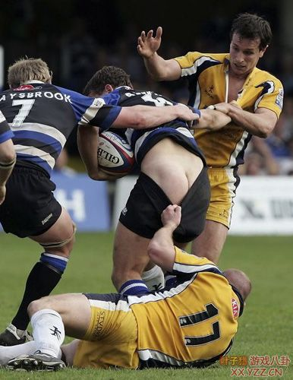
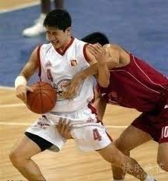

Slide 18
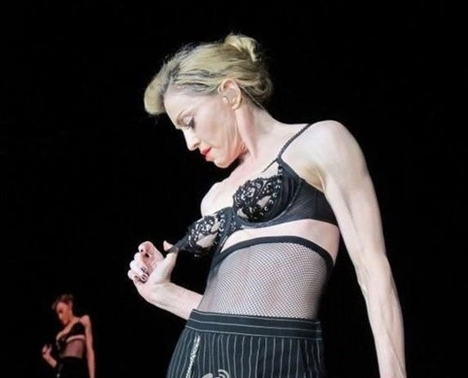

Slide 19
老師的慣性
口頭告誡，要學生下不為例
先寫聯絡簿要家長多加管束
要學生不要亂講話
狀況不明續觀學生
把學生找來問清楚
再三確認，不希望有誣陷之事
情節輕微，要不要告知家長?要不要啟動學校機制?
老師的影響力?
家長的管教力?
老師的監控力?

Slide 20
特教校爆49起性暴力 要目擊學生「不要管」
100/09/22 06:30 蘋果日報
教育部昨證實，去年底已接獲相關投訴，經查該校自2005年至今共發生四十九件性侵、性騷擾案，另十案尚在查；教育部強調二周內完成調查究責，不排除接管該校。
人本教育基金會指出，曾有小學生在校車上，目擊最後一排及倒數第二排座位，同時發生二起男學生性侵女學生的案件，但目擊學生二度報告隨車員，竟被要求「回去坐好、不要管」。
受害學生家長昨也現身指，曾於校內看到三名男學生在樓梯間猥褻一名女生，他向校方報告，學校卻說：「孩子只是在玩。」另名受害學生家長激動落淚說：「孩子原本受性侵，之後轉為性侵別人，後悔把孩子送到這學校。」

Slide 21
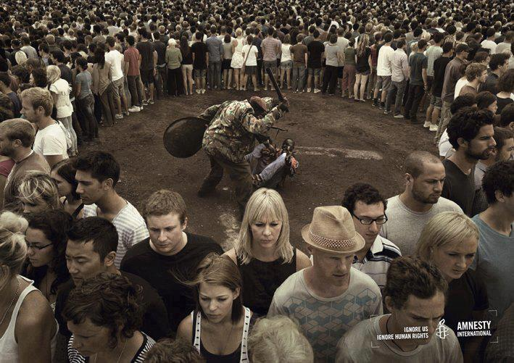
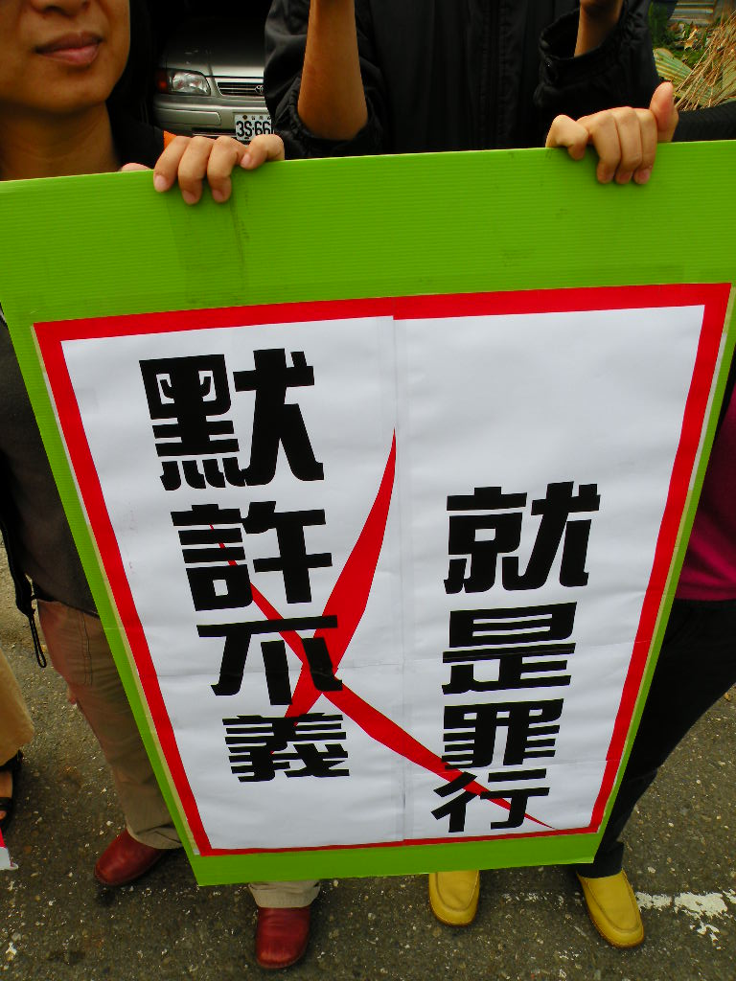

Slide 22
隱含的問題
性別平等意識不足
敏感度不夠
依據教師本位非受害者立場
相關處理流程不熟悉
逃避處理
被害者轉成加害者

Slide 23
法規中學校常出現的誤解

Slide 24
1021107男學生露內褲 女教官控性騷
中部一所高中發生女教官指控高二男學生性騷擾事件！本周一軍訓課上，男學生全班排練校慶大會舞，男學生用脫外褲露內褲搞怪方式做為結束動作，事後卻被女教官要求他寫自白書，承認對教官性騷擾並認錯，學生不肯，女教官要記他過並於昨天向學校性別平等委員會申訴，引起學生家長不滿，質問教官：「太小題大做，扼殺學生創意，讓小孩心中留下陰影。」
你認為有無違反，理由為何?

Slide 25
改編案例-3
某校體育課結束後,體育股長歸還器材時,發現少了一顆籃球,負責器材的職員堅持要學生講出打算怎麼辦,因學生急著趕校車,幾度央求無效,隨口說出阿姨「那就親一下好了!」,阿姨當下沒說什麼。
隔天體育股長被輔導室老師找去,才知道阿姨覺得被性騷擾不舒服。

Slide 26
性平法的調查重點為何?
第 2 條本法 用詞定義如下：
三、性侵害：指性侵害犯罪防治法所稱性侵害犯罪之行為。
四、性騷擾：指符合下列情形之一，且未達性侵害之程度者：
（一）以明示或暗示之方式，從事不受歡迎且具有性意味或性別歧視之言詞或行為，致影響他人之人格尊嚴、學習、或工作之機會或表現者。
（二）以性或性別有關之行為，作為自己或他人獲得、喪失或減損其學習或工作有關權益之條件者。
五、性霸凌：指透過語言、肢體或其他暴力，對於他人之性別特徵、性別特質、性傾向或性別認同進行貶抑、攻擊或威脅之行為且非屬性騷擾者。

Slide 27
性平法實施對象
性別平等教育法NO.2
校園性侵害、性騷擾或性霸凌事件：指性侵害、性騷擾或性霸凌事件之一方為學校校長、教師、職員、工友或學生，他方為學生者。

Slide 28
例外狀況
本校學生為行為人,但他方非性平法所範定的對象(校外人士)
運用的法條為何?及如何處理?

Slide 29
性騷擾防治法(No.13)
性騷擾事件被害人除可依相關法律請求協助外，並得於事件發生後一年內，向加害人所屬機關、部隊、學校、機構、僱用人或直轄市、縣 (市) 主管機關提出申訴。
前項直轄市、縣 (市) 主管機關受理申訴後，應即將該案件移送加害人所屬機關、部隊、學校、機構或僱用人調查，並予錄案列管；加害人不明或不知有無所屬機關、部隊、學校、機構或僱用人時，應移請事件發生地警察機關調查。
機關、部隊、學校、機構或僱用人，應於申訴或移送到達之日起七日內開始調查，並應於二個月內調查完成；必要時，得延長一個月，並應通知當事人。
以下略

Slide 30
三法相互沿用
性騷擾防治法
加害人雇主處理
二個月內得延長一個月
性別平等教育法
行為人所屬學校
二個月內，得延長兩次每次一個月
性別工作平等法
被害人雇主處理
三個月內結案

Slide 31
性騷擾防治法
25條 意圖性騷擾，乘人不及抗拒而為親吻、擁抱或觸摸其臀部、胸部、或其他身體隱私處之行為者，處二年以下有期徒刑、拘役或科或併科新臺幣十萬元以下罰金。
性騷擾防治法施行細則第2條規定：性騷擾之認定，應就個案審酌事件發生之背景、環境、當事人之關係、行為人之言詞、行為及相對人之認知等具體事實為之。
性騷擾之實務認定
被害人的主觀感受
兼顧客觀認定標準
(1)合理受害人檢驗標準
(2)參採專家鑑定結果?
衡酌事發情境
(1)為人的心智狀態
(2)事件發生時的環境或情境

Slide 32
何謂猥褻？
司法院大法官釋字第６１７號解釋文中有提到：「......所謂猥褻，指客觀上足以刺激或滿足性慾，其內容可與性器官、性行為及性文化之描繪與論述聯結，且須以引起普通一般人羞恥或厭惡感而侵害性的道德感情，有礙於社會風化者為限（司法院釋字第四○七號解釋參照）
資料來源:陳文玲老師

Slide 33
判例
猥褻不以行為人之主觀犯意在滿足其個人之性慾為必要，凡客觀上足以刺激或滿足性慾且與性之意涵包括性器官、性行為及性文化有關，而侵害性自主決定權及身體控制權者，即屬刑法第224條所稱之猥褻行為。（最高法院99年度台上第3850號判決參考）
資料來源:陳文玲老師

Slide 34
刑法妨害性自主罪
221條 對於男女以強暴、脅迫、恐嚇、催眠術或其他違反其意願之方法而為性交者，處三年以上十年以下有期徒刑
224條 對於男女以強暴、脅迫、恐嚇、催眠術或其他違反意之方法,而為之猥褻之行為者,處六個月以上五年以下有期徒刑。(強制猥褻)
228條 對於因親屬、監護、教養、教育、訓練、救濟、醫療、公務、業務或其他相類關係受自己監督、扶助、照顧之人，利用權勢或機會為性交者,處六個月以上五年以下有期徒刑。
因前項情形而為猥褻之行為者,處三年以下有期徒刑。
未遂犯罰之。
Notes:
婦女→男女
致使不能抗拒→違反其意願
姦淫→性交

Slide 35
刑法第16章 妨害性自主1/2
第221條(強制性交罪)
第222條(加重強制性交罪)
第223條(刪除)
第224條(強制猥褻罪)
第224-1條(加重強制猥褻罪)
第225條(乘機性交或猥褻罪)
第226條(強制性交猥褻罪之加重結果犯)
第226-1條(強制性交猥褻罪之惡意加重結果犯)

Slide 36
刑法第16章 妨害性自主2/2
第227條(準強制性交猥褻罪)
第227-1條(18歲以下之人,減輕或免除其刑) ⇨合意性行為
第228條(利用權勢性交或猥褻罪)
第229條(詐術性交罪)
第229-1條(對配偶強制性交或猥褻,或未滿18歲之人犯227條,須告訴乃論)
第230條(家內性侵)
第235 條(散布、播送、販賣猥褻之文字、圖畫….，或以他法供人觀覽、聽聞者)

Slide 37
改編案例-4
國三A女和男友B男相約在公園見面,B男一時性衝動,要求A女和他發生性關係,A女起初不願意,但禁不起B男一再要求,且B男抱怨,之前已經忍很久了,都快要把持不住了,很難受.
A女擔心因而失去B男,故而同意在公園的公廁和B男發生性關係.因擔心懷孕,在一次脫口問同學,怎麼才知道有沒有懷孕?同學報告導師,校方除了啟動相關機制外,也告知A女家長,家長堅持提告性侵.
但B男表示二人是你情我願。

Slide 38
合意性行為認定的模糊地帶
男女朋友關係/發生性行為就是嗎?
刑法227及227-1條,單純就當事人的年齡而論
但若以刑法224條認定，合意性行為以性侵害認定是否符合法規上的定義?
以半推半就的情形而發生性關係,屬性侵嗎?
應該如何認定?

Slide 39
性平法(No.21)
學校校長、教師、職員或工友知悉服務學校發生疑似校園性侵害、性騷擾或性霸凌事件者，除應立即依學校防治規定所定權責，依性侵害犯罪防治法、兒童及少年福利法、身心障礙者權益保障法及其他相關法律規定通報外，並應向學校及當地直轄市、縣（市）主管機關通報，至遲不得超過二十四小時。
學校校長、教師、職員或工友不得偽造、變造、湮滅或隱匿他人所犯校園性侵害、性騷擾或性霸凌事件之證據。
學校或主管機關處理校園性侵害、性騷擾或性霸凌事件，應將該事件交由所設之性別平等教育委員會調查處理。

Slide 40
通報實務上發生的狀況

Slide 41
通報的處理原則
通報的目的：保密原則下立即通報，為保障被害者權益，監督學校後續處理過程。後續政府資源協助亦須以通報為原則。
通報的原則：
(1)疑似有即通報，不需等到「確信有」才通報。
(2)不需徵得被害人之同意，但需向被害人說明,並注意保密。
(3)向被害人說明相關法規資訊，協助被害人主張權益及尋求資源。
主動調查原則：
當事件情節重大、或已於媒體曝光，學校應採主動調查，不需等到有人申訴才啟動調查。查無足以識別加害人或被害人,仍應就此事討論性平教育預防。

Slide 42
性平法第36條（罰則）
學校校長、教師、職員、工友有下列情形者,處三萬元以上十五萬元以下罰鍰。
(1)未於24小時內,向學校及當地直轄市、縣(市)主管機關通報。
(2)偽造、變造、湮滅或隱匿他人所犯校園性騷擾或性霸凌事件之證據。
36-1條:學校校長、教師、職員或工友違反第二十一條第一項所定疑似校園性侵害 事件之通報規定，致再度發生校園性侵害事件；或偽造、變造、湮滅或隱匿他人所犯校園性侵害事件之證據者，應依法予以解聘或免職。
學校或主管機關對違反前項規定之人員，應依法告發。

Slide 43
未通報罰鍰權責單位
教育部101/10/8臺訓（三）字第1010190118號函示：
行政罰法第24條第1項規定：「一行為違反數個行政法義務規定而應處罰鍰者，依法定罰緩最高之規定裁處。但裁處之額度，不得低於各該規定之罰緩最低額。」
性平法第36條鎖定罰鍰之裁處，由各教育主管機關循行政程序裁處罰緩，必要時並得提經各該教育主管機關所設性平會討論。未通報裁罰基準.pdf

Slide 44
澄清&提醒
通報不等於啟動性平釐清事實機制
疑似被行為人學生可以先輔導
罰責側重在：
(1)未依時間通報、漏報社政或教育通報、無通報
(2)偽造、變造、湮滅證據、隱匿他人所犯之證據
處理過於草率,要到局裏報告。
啟動者：學生(家長或監護人)、校方(檢舉人)
未滿16歲發生性關係，即使兩情相悅，釐清真相後，仍是認定性侵，但只有輔導沒有懲處。
已滿16歲到未滿18歲，兩情相悅，不通報、不啟動機制。

Slide 45
性平法(No.23)
學校或主管機關於調查處理校園性侵害、性騷擾或性霸凌事件期間，得採
取必要之處置，以保障當事人之受教權或工作權。

Slide 46
當事人因而提出的要求
轉換環境

Slide 47
性平法(No.27)
學校或主管機關應建立校園性侵害、性騷擾或性霸凌事件及加害人之檔案資料。
前項加害人轉至其他學校就讀或服務時，主管機關及原就讀或服務之學校應於知悉後一個月內，通報加害人現就讀或服務之學校。
接獲前項通報之學校，應對加害人實施必要之追蹤輔導，非有正當理由，並不得公布加害人之姓名或其他足以識別其身分之資料。
學校任用教育人員或進用其他專職、兼職人員前，應依性侵害犯罪防治法之規定，查閱其有無性侵害之犯罪紀錄，或曾經主管機關或學校性別平等教育委員會調查有性侵害、性騷擾或性霸凌行為屬實並經該管主管機關核准解聘或不續聘者。

Slide 48
性平案件行為人轉銜問題

Slide 49
性平法(No.29)
學校或主管機關於接獲調查申請或檢舉時，應於二十日內以書面通知申請人或檢舉人是否受理。
學校或主管機關於接獲調查申請或檢舉時，有下列情形之一者，應不予受理：
一、非屬本法所規定之事項者。
二、申請人或檢舉人未具真實姓名。
三、同一事件已處理完畢者。
前項不受理之書面通知，應敘明理由。
申請人或檢舉人於第一項之期限內未收到通知或接獲不受理通知之次日起二十日內，得以書面具明理由，向學校或主管機關申復。

Slide 50
改編案例-5
某國三學生A男和班上同學B男,對七年級特教班某同學C男,要求其輪流為他們口交,威脅若不從將告訴其他同學,並拍成影片,供班上同學瀏覽,在課堂被老師發現,看到影片中受害者是校內學生,故向訓導處反應,訓導處隨即通報,但因證據確鑿,故性平會決議不組調查小組,二造雙方分別予以輔導和性平教育。
你認為學校的處理如何?

Slide 51
改編案例-6
某國二同學A男在班上偷偷給同學看網路上的A片,引來部分好奇同學圍觀,B女亦在其中,後來A男傳紙條給B女,問B女不要放學後跟他做A片上的事,B女覺得噁心不舒服,沒有理會A男.
隔天A男放學時,繼續追問B女,並且攔住B女去路, 要求B女幫他打手槍,不讓她離開,B女急哭了,才讓她走開.
學校得知後,完成相關程序,因A男坦誠,所以性平會決定不調查。

Slide 52
組調查小組的考量
文書定義:申請人書面資料，檢舉資料,且檢舉人具真實姓名
對象定義:一方為教職員工生,另一方為學生
內容定義:涉及性騷擾、性侵害、性霸凌
情節嚴重,如 人數眾多(二個人對一個人)、上報、行為惡劣
有必要釐清行為背後的動機或原因,而不是學生事後合理化的理由,就認為已交待了動機。

Slide 53
性平法(No.32)
申請人及行為人對於前條第三項處理之結果有不服者，得於收到書面通知次日起二十日內，以書面具明理由向學校或主管機關申復。
前項申復以一次為限。
學校或主管機關發現調查程序有重大瑕疵或有足以影響原調查認定之新事實、新證據時，得要求性別平等教育委員會重新調查。
申復受理單位?

Slide 54
防治準則(N0.10)
校園性侵害、性騷擾或性霸凌事件之被害人或其法定代理人（以下簡稱申請人）、檢舉人，得以書面向行為人於行為發生時所屬之學校（以下簡稱事件管轄學校）申請調查或檢舉。但行為人為學校首長者，應向學校所屬主管機關（以下簡稱事件管轄機關）申請。
前項事件管轄學校，於行為人在兼任學校所為者，為該兼任學校。

Slide 55
防治準則(N0.11)
事件管轄學校或機關與行為人現所屬學校不同者，應以書面通知行為人現所屬學校派代表參與調查，被通知之學校不得拒絕。
前項事件管轄學校或機關完成調查後，其成立校園性侵害、性騷擾或性霸凌事件者，應將調查報告及懲處建議移送行為人現所屬學校依第三十條規定處理。

Slide 56
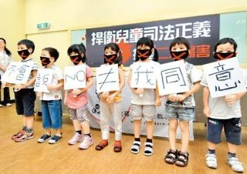
白玫瑰運動恐龍法官條款
惟兒童受性侵害或性騷擾時，其是否有足夠之性自主意識識別此種不當行為係性侵害或性騷擾，而有「違反意願」或「不受歡迎」之感受，乃受其年紀、智識或環境（諸如對此一行為之態度）之影響，於調查此類案件時，自應特別予以審酌（另參見最高法院 99 年度第 7 次刑事庭會議決議之意旨），並非當然皆得以一般心智正常之「合理被害人」標準相繩之。

Slide 57
合理被害人概念-1
性騷擾之認定標準係以接受者之主觀感受而定，而非以行為人之主觀感受為主（參見台北高等行政法院99年簡字第208號判決）。
被騷擾者之主觀感受，中外學界發展出以下三種標準作為認定性騷擾事件是否對被害人造成負面影響，進而認定某事實是否構成性騷擾。
(1)合理個人（reasonable person）
係指在該種可能屬於侵擾的狀況下，一般不分性別之人所持有符合當代合理、理性、公平、公正、適當的觀點。

Slide 58
合理被害人概念-2
(2)合理女人（reasonable Women）
所謂「合理女人」標準，係指在該可能屬於侵擾的狀況下，一般女性所持有符合當代合理、理性、公平、公正、適當的觀點
(3)合理被害人（reasonable victims）
所謂「合理被害人」標準，係從被害人個人之觀點思考，當被害人面對行為人該行為時，是否覺得行為人之行為具有性意味？行為是否違反被害人意願或不受歡迎？是「被害人通常有的感受」還是「該被害人獨有的感受」？「合理被害人」標準因符合維護人性尊嚴及尊重被害人感受之法治思潮，已成為實務上普遍採行之標準。

Slide 59
團隊分工處理

Slide 60
老師不需要一肩承擔
老師不需肩負釐清事實真相的責任。
老師可協助資料收集。避免資料被污染，失去公信力，請同學個別寫下不舒服的經驗，此事不宜由同學代勞，也不宜大家寫在同一張紙上。
同班同學發生的事導師最是煎熬，不管事實真相如何，先降低互動，避免惡化問題，其他同學不要捲入，避免好心做壞事，降低同學選邊站，班級分裂。
家長第一時間求助導師，但校方在第一時間要責成對外說明窗口，以降低導師工作與壓力。
導師態度中立，無論你心中認同是誰，家長都在注意老師態度是否偏頗。

Slide 61
性平業務承辦單位(學務處)
通報(社政、校安通報)，被行為人多時，不能選一、二個嚴重的通報，要全部通報。
啟動校內協調機制(校長主持)，調課請假相關事宜。
告知家長所有相關權益，授理家長諮詢。
通知家長時注意分居或離婚家長，雙方都要通知到。
靜候家長提出申請調查，或以檢舉案處理。
家長都維護自己孩子，帶著同理心，態度中立、不論斷。不要試圖為其中一方緩頰，或歸咎責任於其中一方。
若家長失控對疑似行為人咆哮，保護學生安全，並提醒家長的權益，以釐清真相。
注意!不需要先行調查細節，避免重覆詢問。
生教組可以口頭告誡，避免事態惡化，若二造雙方横生枝節，併案處理。

Slide 62
輔導室
二造雙方的輔導，先以事件對當事人造成的衝擊為主，漸漸導入深化的內在心理歷程。
若同一事件受害者數人，是否團體輔導需評估。若在調查釐清真相前，當事人的說詞是否被交互影響，降低在釐清真相時的可信度。
學校引進家防中心輔導資源時，主導權仍在學校，希望什麼樣專業背景、性別的專業人員來接觸學生，學校仍可提出期待做溝通。
依防治準則No.21「…當事人之輔導人員應迴避該事件之調查工作…」。

Slide 63
民代介入
民代是誰找來的?代表那一方?
民代會不會往上報告?
民代的目的是施壓?喬事情?
地點在校內或校外差別在那兒?
和解地點選擇的考慮亦然。
媒體曝光，學校不宜對任一方解釋，只要說明後續處理措施即可。
校長是捍衛學校的依法行政主權的關鍵人物

Slide 64
Thank you!
Thank you!

